Slide 1

Palliatieve voedingszorg in de thuissituatie

Slide 2

Voorstellen
Diëtistenpraktijk De Groene Appel,
Annemarie Leemans
Diëtistencoalitie010 (DC010)
Project Voedingspaspoort010

Slide 3
Doelstellingen van het VP010
Het kennen en herkennen van de risicofactoren voor het ontwikkelen van ondervoeding : hiervoor ook signaleringskaart
Inzicht in ieders rol in de preventie, herkenning en behandeling (doorverwijzing) van ondervoeding
Samen nadenken over: Wat is de optimale zorg voor de kwetsbare thuiswonende oudere met (risico op) ondervoeding?
Betere samenwerking in de wijk

Slide 4
Wat is palliatieve zorg?
‘Palliatieve zorg is een benadering die de kwaliteit van leven verbetert van patiënten en hun naasten die te maken hebben met een levensbedreigende aandoening, door het voorkomen en verlichten van lijden door middel van vroegtijdige signalering en zorgvuldige beoordeling en behandeling van pijn en andere symptomen van lichamelijke, psychosociale en spirituele aard.’ Definitie WHO

Slide 5
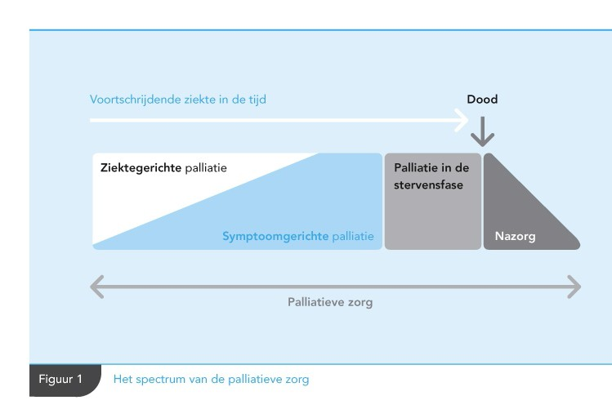
verloop palliatieve voedingszorg
Voeding volgens de comfortvoeding geen voeding
energie- en eiwitbehoefte
Notes:
In de ziektegerichte fase kunnen andere behandeling plaatsvinden waardoor bijvoorbeeld misselijkheid ontstaat. Hier kan met voedingsadvies ook naar gekeken worden.

Slide 6
Comfortvoeding
Bij een levensverwachting van <2-3 maanden
Gericht op welbevinden/comfort en zo mogelijk op het oplossen van en/of kunnen omgaan met klachten
De patiënt eet wat hij wil en kan eten, en laat achterwege wat hij niet kan en wil eten
Gericht op de actuele situatie en op effecten op de korte termijn, bijv. hoog cholesterol is niet meer relevant, (risico op) obstipatie wel.

Slide 7
Voeding in de palliatieve fase
Beeldvorming van de patiënt op 4 dimensies:
Lichamelijk: zwakte, bedlegerigheid, ADL
Psychisch: emotioneel, zoals zorgen, angst, somberheid; cognitief, zoals bewustzijn, begrip, aandacht, geheugen, inzicht in de situatie, behoefte aan regie en controle
Sociaal: beschikbaarheid en draagkracht/draaglast van steunsysteem, rollen, verblijfplaats, cultuur
Existentieel: levensbeschouwing, religie, zingeving, zinervaring, verbondenheid, hoop en perspectief, bronnen van kracht, onafgewerkte zaken
Bron: Besluitvorming in de palliatieve fase

Slide 8
Voeding in de palliatieve fase
  In de ziektegerichte fase
de bewustwording van het tijdelijke karakter van het effect van de behandeling van de ziekte;
de hoop en verwachtingen t.a.v. de behandeling;
het afwegen van baten en lasten van de behandeling;
het afzien dan wel het staken van ziektegerichte behandeling.
  In de symptoomgerichte fase
  de symptomen en de betekenis daarvan voor het lichamelijk, psychisch, sociaal en spiritueel functioneren.

Slide 9
Prevalentie symptomen palliatieve fase
Vermoeidheid 74%
Pijn 71%
Energiegebrek 69%
Zwakte 60%
Anorexie 53%
Gespannenheid 48%
Gewichtsverlies 46%
Droge mond 40%
Somberheid 39%
Obstipatie 37%
Bron: Pallialine.nl
Zorgen maken 36%
Slapeloosheid 36%
Dyspnoe 35%
Misselijkheid 31%
Angst 30%
Prikkelbaarheid 30%
Snelle verzadiging 23%
Smaakverandering 22%
Braken 20%
Slikproblemen 17%
Diarree 11%
Notes:
Anorexie is gebrek aan eetlust.
Cachexie is een complex metabool syndroom als uiting van een onderliggende ziekte, gekenmerkt door ernstig gewichtsverlies en een toenemend katabole toestand met verlies van spiermassa en spierkracht, al dan niet in combinatie met verlies van vetweefsel.
Er is meestal, maar niet altijd, sprake van ondergewicht; een normaal gewicht of zelfs overgewicht sluit cachexie dus niet uit. Als criteria voor het bestaan van cachexie worden gebruikt: gewichtsverlies (>5% in een maand of >10% in 6 maanden) of een BMI <20 kg/m2, in combinatie met andere factoren, zoals een verminderde inname van voedsel (<20 kcal/kg/dag, <1500 kcal/dag of <70% van de gebruikelijke inname), biochemische afwijkingen (CRP >10 mg/l, laag serumalbumine en/of anemie) en de aanwezigheid van andere symptomen (met name anorexie, snelle verzadiging en vermoeidheid).
Het anorexie-cachexie-syndroom is een combinatie van beide met daarbij algehele zwakte. Het treedt vaak op in het eindstadium van vrijwel alle levensbedreigende ziektes, maar kan ook eerder in het ziektebeloop optreden.

Slide 10
Behandelplan gericht op symptomen
Inventariseren van de aanwezige symptomen en opstellen van het behandelplan. Dit communiceren met huisarts, thuiszorg, naasten.
Bijvoorbeeld: obstipatie komt erg vaak voor door gebruik van medicatie, verminderde beweging, verminderde inname en mogelijk blokkades. Maar ook het afhankelijk zijn van een ander toilet of po-stoel kan bijdragen. Afhankelijk van hoeveel klachten iemand er van heeft, kan advies zijn (naast bijv Macrogol/lactulose als er opioïden gegeven worden)
  Indien mogelijk vergroten van de inname van vocht en vezel (1,5 l en 35 g)
  Indien mogelijk verhogen van de lichaamsbeweging
  Rust en goede houding op toilet
MAAR: is er obstructie, of is patiënt in de laatste fase, dan verandert de aanpak met bijvoorbeeld andere laxantia of een klysma

Slide 11
Het behandelplan kiezen
In welke fase bevindt de patiënt zich?
Wat is de geschatte levensverwachting?
Welke doelen heeft de patiënt nog?
Welke cognities bestaan bij de patiënt en diens naasten op gebied van ziek zijn, de rol van voeding en de levensverwachting?
          Het is dus altijd maatwerk

Slide 12
Hoe bespreekbaar maken ?
De volgende zinnen kunnen helpen het behandelplan te bespreken:
“Opknappen door goede voeding gaat alleen als de ziekte dat toelaat.”
“U gaat niet dood, omdat u niet meer kunt eten. U kunt niet meer eten, omdat u doodgaat.”
“De ziekte is nu de baas, ook goede voeding kan daar niets aan veranderen.” Voor mensen met een dieetverleden moeilijk
“Dat iemand zo ziek is, ligt niet aan de verzorging van u, maar is een teken van de ziekte zelf. ”
Notes:
12

Slide 13
Bijvoeding / sondevoeding
Het kan zinvol zijn bij ziektegerichte palliatie
Ook hier gelden de reguliere criteria voor het inzetten van bijvoeding/sondevoeding
  Criteria ondervoeding en voor sondevoeding slik- of passageklachten, Karnofskyscore >50 dus redelijke zelfstandigheid, levensverwachting > 2-3 maanden.
Behandeldoel is de kwaliteit van leven te verbeteren. Wanneer de kwaliteit van leven erdoor vermindert, komt het moment de sondevoeding te stoppen. Een aanpassing in hoeveelheid of soort voeding kan soms wel verlichting van klachten geven.
            Duidelijk bespreken vanaf de start: de voeding geneest niet, maar kan de kwaliteit van leven verbeteren.

Slide 14
De allerlaatste fase
Bij de start van de bijvoeding of sondevoeding moet uitgelegd worden dat het op een gegeven moment juist meer klachten geeft / schadelijk wordt en dan gestopt zal moeten worden. (Zorgpad stervensfase)
Van bijvoeding of sondevoeding is niet bewezen dat het de levensverwachting beïnvloedt, als deze korter is dan 2-3 maanden. Het kan wel de kwaliteit van leven beïnvloeden.
In de laatste fase is bijvoorbeeld obstipatie ook weer een symptoom dat vaak optreedt. Als ook droge mond waardoor daar problemen of ongemakken ontstaan. Door goede mondverzorging en verzorging van de lippen, kan dit ongemak zoveel mogelijk beperkt worden.

Slide 15

Bedankt voor uw aandacht!

Slide 16
Betekenis Karnofsky-score bij kankerpatiënten
 | Karnofsky Performance Status (KPS) |  | Vergelijking met ECOG
100 | Geen klachten, geen ziekteverschijnselen | 0 | Asymptomatisch
90 | In staat tot normale activiteit; minimale verschijnselen van de ziekte | 1 | Symptomatisch, volledig ambulant
80 | Met inspanning tot normale activiteit in staat
70 | In staat voor zichzelf te zorgen;onmogelijk om normale activiteiten te verrichtenof om te werken | 2 | Symptomatisch, ligt minder dan 50% van de dag op bed
60 | Heeft af en toe hulp nodig,maar is in staat grotendeels voor zichzelf te zorgen
50 | Heeft veel hulp en frequente medische zorg nodig | 3 | Symptomatisch, niet volledig bedlegerig, ligt meer dan 50% van de dag op bed
40 | Grotendeels bedlegerig; heeft zorg en hulp nodig
30 | Geheel bedlegerig; heeft totale verzorging nodig;opname in ziekenhuis geïndiceerd; fatale afloop dreigt nog niet | 4 | Volledig bedlegerig
20 | Ernstig ziek; opname in ziekenhuis is noodzakelijk;actieve ondersteuning vereist
10 | Moribund
0 | Overleden

Slide 17
Voedingsadviezen bij misselijkheid
Voedingsmiddelen die goed worden verdragen en waarvan de smaak wordt gewaardeerd
Frequente kleine maaltijden en tussendoortjes om een lege maag te voorkomen (mits geen sprake is van maagretentie)
Eventueel koude maaltijden, als de geur van eten tot klachten leidt
Gebruik van maaltijden en tussendoortjes op momenten dat de klachten minder aanwezig zijn; benut goede momenten
Voldoende vocht (minimaal 1,5 l/dag)
Eventueel drinken van cola (met of zonder prik)
Eventueel zuigen op ijsklontje of waterijsje. Soms worden ook stukjes ingevroren/gekoeld fruit gewaardeerd
Eventueel de inzet van dieetpreparaten
Bron: Pallialine.nl

